Slide 1

Veřejné zakázky a sociální podniky
Adam Gromnica
Odbor strategií, práva a podpory veřejného investování

Slide 2
ORGANIZAČNÍ ZÁLEŽITOSTI
Mikrofon – prosíme vypnout, pokud zrovna nemluvíte​
Chat – klást otázky, hlásit se o slovo, upozornit na technické obtíže ze strany prezentujících ​

Slide 3
PROGRAM
Integrační sociální podnik - definice, ukotvení v systému
Integrační sociální podnik ve veřejném nakupování
  Obecné předpoklady pro zapojování ISP do veřejného nakupování
  Obecné nástroje pro zapojování ISP do veřejného nakupování
  Zvláštní nástroje pro zapojování ISP do veřejného nakupování

Slide 4
Integrační sociální podnik - definice, ukotvení v systému

Slide 5
Integrační sociální podnik – právní rámec
Zákon č. 343/2015 Zb., o verejnom obstarávaní
§ 10
(7) Verejný obstarávateľ podľa § 7 ods. 1 písm. b) až e) a obstarávateľ sú v kalendárnom roku, v ktorom začali alebo realizovali najmenej desať verejných obstarávaní okrem podlimitných zákaziek na tovary a služby a podlimitných zákaziek na stavebné práce s predpokladanou hodnotou zákazky nižšou ako 300 000 eur, povinní najmenej v 6% z týchto verejných obstarávaní použiť sociálne hľadisko alebo environmentálne hľadisko v opise predmetu zákazky ako osobitnú podmienku plnenia zmluvy alebo ako kritérium na vyhodnotenie ponúk. Verejný obstarávateľ podľa § 7 ods. 1 písm. a) je povinný použiť environmentálne hľadisko najmenej v 6% verejných obstarávaní podľa prvej vety a sociálne hľadisko najmenej v 6% verejných obstarávaní podľa prvej vety. Na osoby podľa § 8 sa povinnosť podľa prvej vety nevzťahuje…
Zákon č. 468/2024 Sb., o integračním sociálním podniku (ZISP)
Zákon č. 469/2024 Sb., kterým se mění některé zákony v souvislosti s přijetím zákona o integračním sociálním podniku
Zákon č. 435/2004 Sb., o zaměstnanosti, ve znění pozdějších předpisů
V přípravě: Strategický rámec sociálního podnikání pro období 2026 - 2030

Slide 6
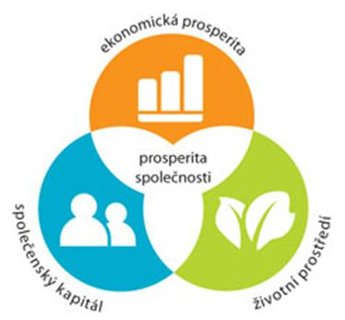
Integrační sociální podnik - definice
Dle ZISP:
Podnikatelský subjekt (§ 4 odst. 1 písm. a)
Zaměstnává minimálně 30 % osob se specifickými potřebami (§ 2 odst. 1)
Vstupní diagnostika OSP a individuální plán (§ 2 odst. 3)
Podpora OSP (§ 2 odst. 2)
Zajištění podpory sociálního pracovníka (§ 2 odst. 4)
Reinvestice zisku/Integrační fond (§ 17)
Status ISP (rozhodnutí MPSV)/Evidence v Registru

Slide 7
Osoby se specifickými potřebami I
Osoba ke dni bezprostředně předcházejícímu vzniku pracovního poměru u integračního sociálního podniku vedena v evidenci uchazečů o zaměstnání Úřadu práce České republiky (dále jen „Úřad práce“), v posledních 24 měsících před vznikem pracovního poměru u integračního sociálního podniku byla vedena v evidenci uchazečů o zaměstnání Úřadu práce v součtu alespoň 12 měsíců a ke dni vzniku pracovního poměru u integračního sociálního podniku:
osobně pečující o osobu závislou na pomoci jiné fyzické osoby ve stupni III (těžká závislost) nebo ve stupni IV (úplná závislost), pokud s touto osobou trvale žije a společně uhrazují náklady na své potřeby, nebo jde-li o osobu, která se pro účely důchodového pojištění považuje za osobu blízkou,
která nedosáhla žádného ze stupňů středního vzdělání,
do 2 let po ukončení soustavné přípravy na budoucí povolání; soustavná příprava na budoucí povolání se posuzuje podle § 5 písm. d) zákona o zaměstnanosti,
které byl udělen azyl nebo doplňková ochrana,
proti které je veden výkon rozhodnutí nebo exekuce na peněžité plnění, nebo
která dosáhla alespoň 60 let,

Slide 8
Osoby se specifickými potřebami II
Osoba:
se zdravotním postižením podle § 67 zákona o zaměstnanosti,
které byla v posledních 12 měsících před vznikem pracovního poměru u integračního podniku poskytnuta služba sociální prevence podle zákona o sociálních službách,
která byla ke dni vzniku pracovního poměru u integračního podniku osobou bez přístřeší,
která je osobou po ukončení výkonu trestu odnětí svobody nebo po propuštění z výkonu ochranného opatření zabezpečovací detence, nebo
která je osobou do 10 let po ukončení nařízené ústavní výchovy nebo uložené ochranné výchovy v diagnostickém ústavu, dětském domově, dětském domově se školou nebo výchovném ústavu anebo po ukončení poskytování služeb ve středisku výchovné péče v internátní formě podle zákona o výkonu ústavní výchovy nebo ochranné výchovy ve školských zařízeních a o preventivně výchovné péči ve školských zařízeních.

Slide 9
Integrační sociální podnik v. ZChTP
ZChTP
Zaměstnává více než 50 % osob se zdravotním postižením (OZP)
Vstupní diagnostika OZP ani individuální plán nejsou zákonem vyžadovány
Zajištění podpory (mj. sociálním pracovníkem) není zákonem vyžadováno
Reinvestice zisku/Integrační fond nejsou zákonem stanoveny
Projekt činnosti není zákonem předepsán
Výroční zprávy
ISP
Zaměstnává minimálně 30 % osob se specifickými potřebami (OSP) - mj. i OZP
Vstupní diagnostika OSP a individuální plán
Zajištění podpory (mj. sociálním pracovníkem dle § 35 odst. 1 ZSS)
Reinvestice zisku/Integrační fond
Projekt činnosti součástí žádosti na MPSV
Výroční zprávy

Slide 10
ZChTP a ISP
Integrační sociální podniky (ZISP)
Zaměstnavatelé na chráněném trhu práce

Slide 11
ISP dle ZISP a (I)SP mimo ZISP do 30.6. 2025
ISP dle ZISP
Není evidován v Registru ISP
Není oprávněn k účasti v ZŘ dle § 38 ZZVZ ani k aplikaci výjimky dle § 30 písm. q) ZZVZ
Od 1.7. 2025 není oprávněn používat název ISP
Splňuje zákonné požadavky pro přiznání statusu
Je evidován v Registru ISP
Je oprávněn k účasti v ZŘ dle § 38 ZZVZ, resp. k aplikaci výjimky dle § 30 písm. q) ZZVZ
(I)SP mimo ZISP

Slide 12
Praxe v oblasti nákupů
Kantýna: JMK, MPSV, NG, FF UK, PWC, Kooperativa
Občerstvení pro akce (konference, semináře): MPSV, MMR
Dodávky potravin pro školy: BBSK
Péče o zeleň a veřejná prostranství: MČ Praha 12, Týn nad Vltavou
Seniortaxi: Český Brod, P6, Brno-Žabovřesky
Služby call centra: MMR
…
ES – orientace na propojování sociálních podniků s cirkulární ekonomikou
!!!Dále uvedené příklady byly realizovány před datem 1. ledna 2025. Nejedná se tedy o příklady dotýkající se integračních sociálních podniků podle ZISP!!!

Slide 13
Integrační sociální podnik ve veřejném nakupování
Obecné předpoklady pro zapojování ISP do veřejných nákupů

Slide 14
MOŽNOSTI SPOLUPRÁCE ISP A ZADAVATELŮ V OBLASTÍ NÁKUPŮ
Co sociální podnik poskytuje?///Co veřejný zadavatel potřebuje?

Slide 15
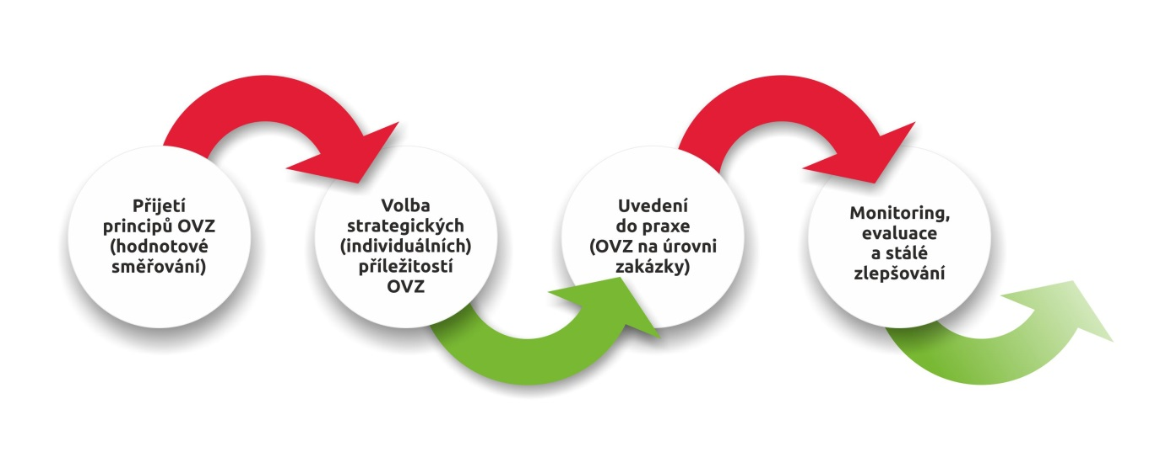
PODPORA ISP V NÁKUPNÍ PRAXI – V RÁMCI ORGANIZACE

Slide 16
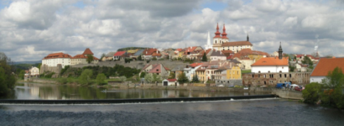
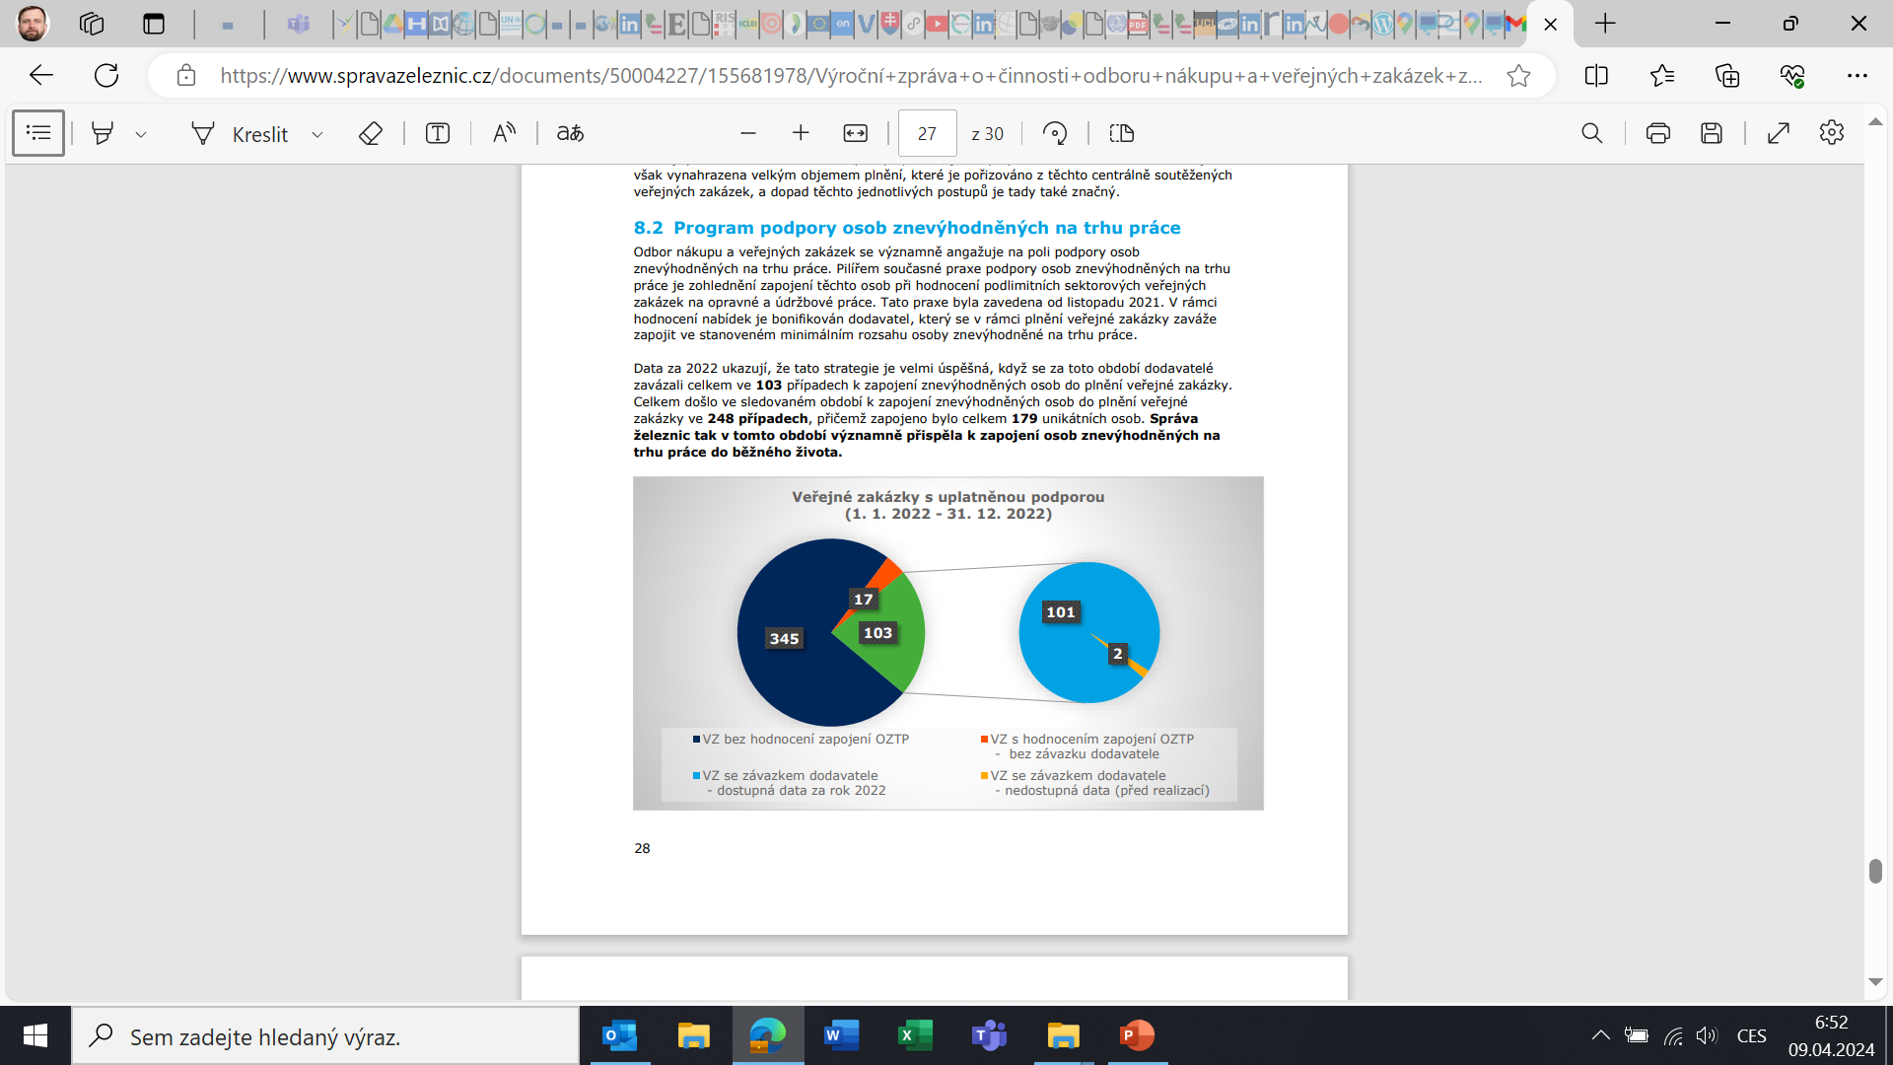
Město Kadaň
Správa železnic (Výroční zprávy - www.spravazeleznic.cz)
Strategie sociálního začleňování:
  od 1.1.2015 je zadávání veřejných zakázek s podmínkou 10% ve směrnici města
  12 osob (dlouhodobě nezaměstnaných + absolventů) je ročně zaměstnáno prostřednictvím VZ města s podmínkou 10%

Slide 17
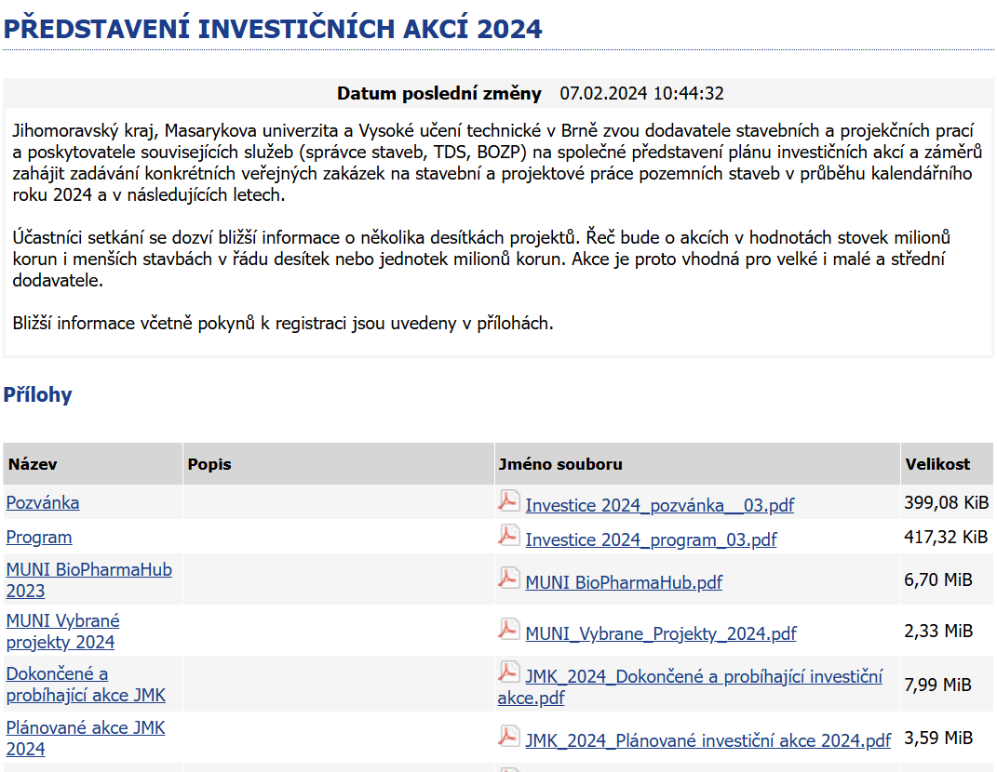
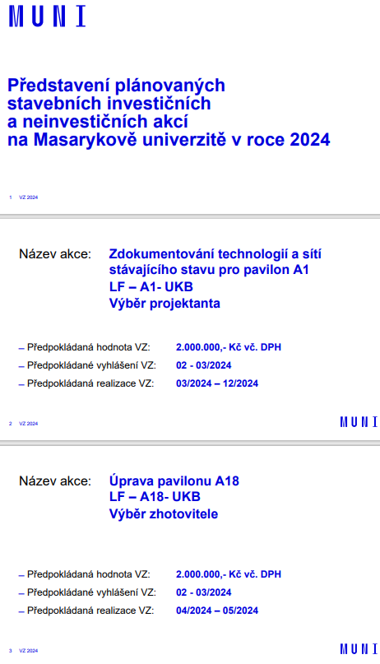
KOMUNIKACE
Meet the buyer, představení investičních akcí
Předběžná tržní konzultace
Setkání sociálních podniků s obchodními partnery/zadavateli VZ: Veletrhy sociálních podniků, etc.

Slide 18
ODSTRAŇOVÁNÍ BARIER
Administrativní zátěž je jedním z důvodů, který může ISP odrazovat od (nebo jim přímo znemožnit) účast v zadávacím řízení.
Možnosti snížení administrativní zátěže či překážek účasti:
  Stanovením přiměřených požadavků na kvalifikaci (např. referenční zakázky)
  Stanovením přiměřených a jasných požadavků na obsah nabídek a využíváním jednoduchých formulářů nabídek
  Přiměřeným nastavením finančních garancí (včetně pojištění)
  Srozumitelným vysvětlením hodnotících kritérií
  Poskytnutím informací o praktické stránce podávání nabídek
  Poskytnutím dostatečného času na přípravu nabídky
  Připuštění nedigitální komunikace dodavatele (nabídka v papírové podobě)

Slide 19
VZMR
Podle ST 724 (účinnost předpokládána od 15. dne od vyhlášení ve Sb.)
Málo formalizovaný postup/postup bez výslovné zákonné úpravy
Administrativní nenáročnost
Menší objem plnění (např. i kratší doba plnění)
Pozor na pravidla fondů, interní předpisy, § 6 ZZVZ a zásady 3E
Příležitost, jak se uvést jako spolehlivý zadavatel kvalitního plnění a růst „z gruntu“
Limity VZMR
pro dodávky a služby
Dnes: 2.000.000,00 CZK
Nově: 3.000.000,00 CZK
pro stavební práce
Dnes: 6.000.000,00 CZK
Nově: 9.000.000,00 CZK

Slide 20
Integrační sociální podnik ve veřejném nakupování
Obecné nástroje pro zapojování ISP do veřejných nákupů

Slide 21
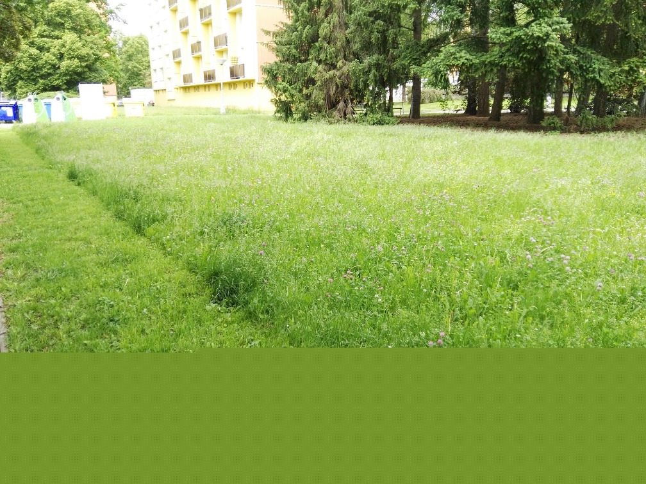
Dělení zakázek na části
Městská část Brno - Komín
Pokos travnatých ploch
Rozdělení zakázky na části
- podpora malých a středních podniků
- rozšíření soutěže i vyšší kvalita (konkurenti se navzájem „srovnávají“ a „soutěží“ o kvalitu)
Ekologicky šetrný pokos travnatých ploch – snaha o zasakování dešťové vody v místě, kde dopadne; snaha o opatření proti tepelným ostrovům, pro podporu biodiverzity
  Mozaikovitá seč
  Seč pouze při teplotě do 26 °C
  Minimální výška 8 – 10 cm
  Na vhodných místech - pilotní výsev různých směsí pro založení květnatých luk určených do suchých podmínek

Slide 22
Dělení zakázek na části
Zadavatel: Technické služby Havlíčkův Brod
Název VZ: Těžební a pěstební práce v lesních porostech
Širší společenské zájmy: Podpora malých a středních podniků, podpora sociálního podnikání rozdělením veřejné zakázky na části
Předpokládaná hodnota VZ: 2.785.000,00 Kč bez DPH z celkových 9.555.000,00 Kč
http://sovz.cz/praxe/tezebni-a-pestebni-prace-v-lesnich-porostech-technicke-sluzby-havlickuv-brod/
Dělení na části:
      Těžba motorovou pilou
      Těžba harvestorem
      Shromažďování dřeva
      Transport
      Výsadba, plocení, obkošování

Slide 23
Vyhrazená změna závazku
  Vyhrazená změna závazku (§ 100 ZZVZ)
  Např.: možnost navýšení ceny v důsledku vzrůstu cen – zejm. minimálních úrovní zaručené mzdy/minimální mzdy
  Vhodné zejména v případě zakázek s delší dobou plnění a s vysokým podílem lidské práce (úklid, péče o zeleň, ostraha)
  Předchází riziku předčasného ukončení smlouvy v případě praktické nemožnosti plnění v důsledku ekonomické nevýhodnosti pro dodavatele

Slide 24
DNS
Obecné výhody DNS
  Vymezení (dopředná definice) oblasti nákupů (běžného, obecně dostupného plnění) na delší časové období
  Menší dílčí objednávky, o nichž je zařazený dodavatel vyrozuměn
  Možnost dělení DNS na části
  Možnost přihlášení se po celou dobu zavedení DNS
  Jednodušší administrace
Banskobystrický kraj - Dodávanie čerstvých potravín najvyššej akosti s uplatnením sociálneho aspektu
  7.950.000 EUR
  10 kategorií
  Kategória č. 10: Pekársky tovar, čerstvé pečivo a zákusky
  Kategória č. 1: Ovocie, zelenina a súvisiace výrobky
  Kategória č. 2: Zemiaky
  Kategória č. 3: Mlieko a mliečne výrobky
  Kategória č. 4: Bravčové mäso
  Kategória č. 5: Hovädzie mäso
  Kategória č. 6: Hydina
  Kategória č. 7: Ryby
  Kategória č. 8: Mäsové výrobky
  Kategória č. 9: Vajcia

Slide 25
Integrační sociální podnik ve veřejném nakupování
Zvláštní nástroje pro zapojování ISP do veřejných nákupů

Slide 26
Možnosti v případě podlimitních VZ na dodávky či služby
Od „národního“ limitu pro VZRM po …
  3.494.000,00/5.401.000,00 CZK dodávky a služby
  10 826 000 Kč pro sektorové VZ na dodávky či služby/dodávky a služby v oblasti obrany a bezpečnosti
  …
Obecně (+ pro stavební práce): možnost využít ZPŘ nebo využít vyšší míru flexibility
Výjimka ze ZZVZ (§ 30 písm. q) ZZVZ) pro oblast dodávek a služeb - I v tomto případě je zadavatel vázán § 6 ZZVZ a zásadami 3E (měl by jednat hospodárně, transparentně…)

Slide 27
Možnosti v případě podlimitních VZ na dodávky či služby
§ 30
Zadavatel není povinen zadat v zadávacím řízení podlimitní veřejnou zakázku
…
q) na dodávky nebo služby zadávanou dodavateli se statusem integračního sociálního podniku.

Slide 28
Požadavek na zapojení ISP
Zvláštní podmínka plnění (§ 37 odst. 1 písm. d)
Hodnocení nabídek (§ 116 odst. 2 písm. d)
„plnění ISP“
„zapojení ISP“

Slide 29


Zapojování sociálního podniku
Veřejné zakázky na zajištění akce/konference MPSV
Zvláštní podmínky plnění
etické nakupování: káva a čaj Fair Trade
biopotraviny: ovoce a zelenina pochází z ekologického zemědělství
další: minimalizace jednorázových plastů (nápoje, nádobí), minimalizace obalů, čerstvost potravin
Hodnocení - zapojení sociálního podniku (souhrnně 30%)
Komunikace OVZ - osvěta
Kritérium hodnocení | váha
Cena | 70 %
Plnění VZ ve spolupráci nebo prostřednictvím sociálního podniku v rámci cateringu | 15 %
Plnění VZ ve spolupráci nebo prostřednictvím sociálního podniku mimo catering | 15 %

Slide 30
Vyhrazené VZ - § 38
Obecně pro nadlimitní i podlimitní VZ
Pro zakázky v oblasti obrany nebo bezpečnosti existuje zvláštní úprava
Odstraněna výkladová nejasnost (nesoulad terminologie ZoZam a ZZVZ)
Zpočátku (1.1.2025 – 31.12. 2026) souběh ZChTP a integračních sociálních podniků. Od 1.1. 2027 se účast omezí pouze na ISP

Slide 31
Vyhrazené VZ - § 38
§ 38
(1) Stanoví-li tak zadavatel v oznámení o zahájení zadávacího řízení nebo ve výzvě k podání nabídek ve zjednodušeném podlimitním řízení, může se zadávacího řízení účastnit pouze dodavatel se statusem integračního sociálního podniku nebo dodavatel, který je zaměstnavatelem na chráněném trhu práce.
(2) Splnění podmínek výhrady podle odstavce 1 dodavatel prokazuje ve vztahu k České republice předložením
a) odkazu na zápis dodavatele v registru integračních sociálních podniků, nebo
b) potvrzení Úřadu práce České republiky o tom, že je zaměstnavatelem na chráněném trhu práce.
(3) Zadávacího řízení, v němž zadavatel stanovil výhradu podle odstavce 1, se může účastnit i dodavatel se sídlem nebo bydlištěm v zahraničí, který předloží výpis ze zahraniční evidence obdobné registru integračních sociálních podniků; není-li takové evidence, použije se přiměřeně § 81.
(4) Splnění podmínek podle odstavce 1 není možné prokázat prostřednictvím jiných osob. Při společné účasti v zadávacím řízení prokazuje splnění podmínek podle odstavce 1 každý účastník zadávacího řízení samostatně. Ustanovení § 88 se použije přiměřeně.

Slide 32
Vyhrazené VZ v oblasti obrany nebo nezpečnosti - § 193a
§ 193a Zvláštní ustanovení o vyhrazených veřejných zakázkách
(1) V oblasti obrany nebo bezpečnosti lze podle § 38 odst. 1 vyhradit účast pouze pro dodavatele, který zaměstnává z celkového počtu svých zaměstnanců více než 50 % zaměstnanců, kteří jsou osobami se specifickými potřebami podle § 3 písm. b) zákona o integračním sociálním podniku; ustanovení § 38 odst. 2 a 3 se nepoužije.
(2) Splnění podmínek podle odstavce 1 není možné prokázat prostřednictvím jiných osob. Při společné účasti v zadávacím řízení prokazuje splnění podmínek podle odstavce 1 každý účastník zadávacího řízení samostatně. Ustanovení § 81 a 88 se použijí přiměřeně.

Slide 33
ZChTP a ISP
Integrační sociální podniky
Zaměstnavatelé na chráněném trhu práce

Slide 34
Vyhrazené VZ
Integrační sociální podniky
Vyhrazené veřejné zakázky
(§ 38 ZZVZ)
do 31.12.2026
Vyhrazené veřejné zakázky
(§ 38 ZZVZ)
od 1.1.2027
Zaměstnavatelé na chráněném trhu práce
+
Integrační sociální podniky
Zaměstnavatelé na chráněném trhu práce
Zakázky v oblasti obrany nebo bezpečnosti (§ 193a ZZVZ)

Slide 35
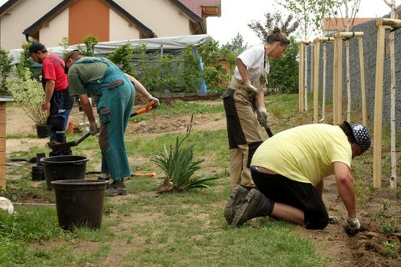
Vyhrazené VZ
Údržba veřejné zeleně, MČ Praha 12
Vyhrazeno pro dodavatele, který zaměstnává
více než 50 % OZP z celkového počtu zaměstnanců
Zvláštní podmínka plnění – minimálně 30 % plnění prostřednictvím OZP
Kritérium hodnocení
  Podíl účasti OZP na celkovém plnění – 20 %
  Zpracování metodiky řešení veřejné zakázky,
  Práce s OZP – 20 %
Realizace zakázky OZP z 50 %, metodika práce s OZP (pracovní a psychosociální podpora)
Případová studie

Slide 36
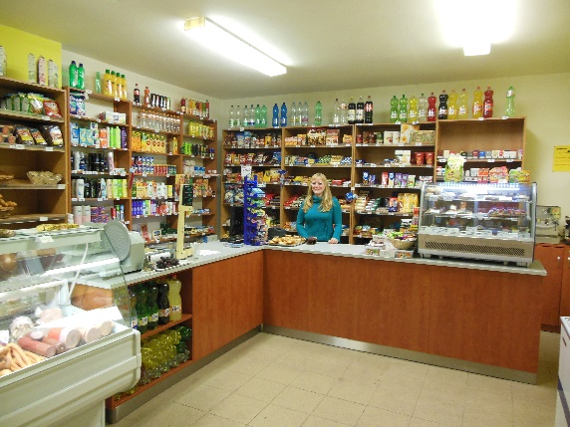
Další příklady
  Krámek Čistá duše v areálu Psychiatrické
  nemocnice Havlíčkův Brod
  prodejna potravin, drogistického zboží, noviny, časopisy
  pro pacienty, personál a návštěvníky nemocnice
  odebírá chlebíčky a zákusky od gastroprovozů, které jsou také sociálními podniky
  Kantýna v budově MPSV
  veřejná soutěž, ve které sociální podnik zvýhodněn (20 % v rámci hodnocení)
  fairtradová káva, minimalizace obalů/odpadů,
  odběr části sortimentu od dalšího sociálního podniku

Slide 37
Další otázky ve vztahu k ISP ve VZ
Podpora síťování ISP s „konvenčními“ dodavateli
  Informační materiály
  Komunikace s dodavateli
  Akce, networking (veletrhy SP)
  Plány zapojování ISP do nákupů organizace
Požadavky na platební podmínky v dodavatelském řetězci

Slide 38
ZDROJE INFORMACÍ

Slide 39
Obecné informace
www.sovz.cz
  Co je odpovědné veřejné zadávání? | OVZ (sovz.cz)
  Podpora účasti sociálních podniků ve veřejných zakázkách | OVZ (sovz.cz)
  Katalog sociálních podniků (PDF) sovz.cz/wp-content/uploads/2023/01/sovz_katalog_00_komplet_mensi.pdf
  Karty Nabídky ověřených sociálních podniků:
    Catering Online Flipbook (heyzine.com)
    Dárky Online Flipbook (heyzine.com)
České sociální podnikání - Adresář sociálních podniků (ceske-socialni-podnikani.cz)
Příklady dobré praxe EK

Slide 40

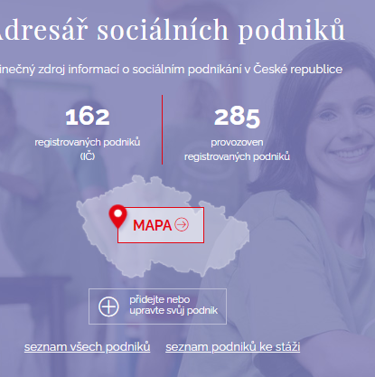


Zdroje informací o sociálních podnicích (tč. nikoli o ISP dle ZISP!)
Katalog sociálních podniků
Ceske-socialni-podnikani.cz
Pardubický kraj
Regionální pobočky Spoint: České sociální podnikání - Projektový tým

Slide 41
Další možnosti SOVZ
Požadavek na zaměstnávání osob znevýhodněných na trhu práce
  Podmínka plnění či kritérium hodnocení nabídky
Požadavky na důstojné pracovní podmínky
  Rozkrývání nákladů na odměny dotčených zaměstnanců (a posuzování MNNC)
  Hodnocení odměňování zaměstnanců
  Zohledňování stability týmu

Slide 42
PROSTOR PRO VAŠE DOTAZY

Slide 43
Děkuji za pozornost a mnoho úspěchů při aplikaci principů SOVZ
Adam Gromnica
adam.gromnica@mmr.gov.cz

